Slide 1
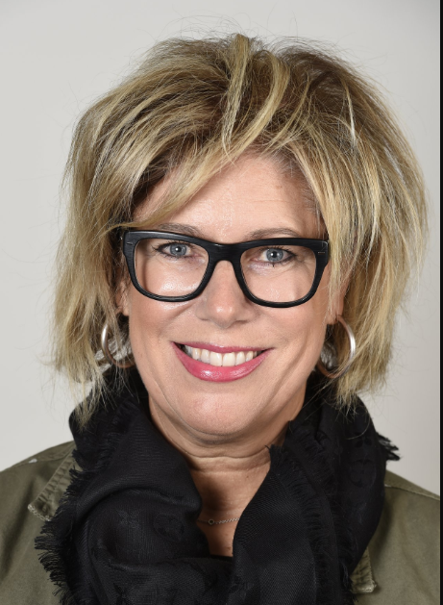
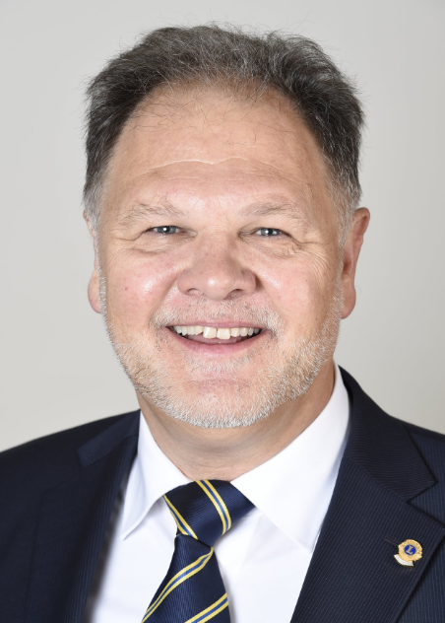
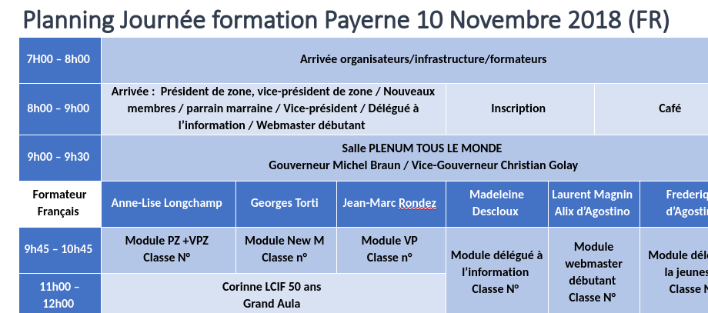
Formation de Payerne
Journée de Formation 10.11.2018 PAYERNE
Christian Golay, 1er VG
Sylvie Dellenbach, GLT
Le programme
Das Programm

Slide 2
Président de zone, Vice-Président de zone
Zonen-Präsidenten, Vize-Zonen-Präsidenten
Le coaching des Clubs dans la zone et les tâches en tant que Président de zone
Les structures des Clubs Agenda des activités dans la zone
Interfaces avec le cabinet MD 102 W et LCIF
Die Aufgaben des Zonenpräsidenten und effizientes Coaching der Clubs
Die Clubstrukturen gemäss den Vorgaben aus den USA Agenda und Schnittstellen mit LCIF,
MD 102 W und die Steuerung der Activities

Slide 3
Nouveaux membres Neumitglieder
Savoir qui nous sommes
Connaître l’histoire de notre organisation
Comprendre notre organisation et structure
Avoir de nouvelles idées d’activités pour son club
Savoir où trouver davantage d’informations pour aller plus loin
Verstehen wer wir sind
Verstehen der Geschichte unserer Organisation
Verstehen der Organisation und der Struktur
Aufnehmen von neuen Ideen für den eigenen Club
Verstehen wo weitere Informationen zu finden sind

Slide 4
Vice-Présidents de club Club-Vize-Präsidenten
Présentation et organisation
Planifier mon année de présidence (travail pratique, mémo, échanges)
Questions-réponses
Präsentation und Organisation
Planung meines Präsidentschaftsjahres
(praktische Arbeit, Memo, Austausch) 30 Minuten

Slide 5
Délégués à l’information Informations-Beauftragte
Comment cibler ma communication ?
Quelle communication pour quel public ?
Le bon plan pour trouver son chemin dans la jungle des canaux de communication
Wie gelingt meine Kommunikation auf die Zielscheibe ?
Welche Kommunikation für welches Publikum ?
Den richtigen Weg im Dschungel der Kommunikation herausfinden

Slide 6
Webmaster “débutant” Webmaster “Anfänger”
Créer un événement.
Compléter les données des membres.
Inscrire les activités sociales.
Questions - réponses
Legen Sie ein Ereignis an.
Vervollständigen Sie die Daten der Mitglieder.
Geben Sie soziale Aktivitäten ein.
Fragen und antworten

Slide 7
Délégué à la jeunesse Jugend-Beauftragte
Découvrir l’ensemble des activités jeunesse offertes par le LC
Comprendre votre rôle et responsabilité en tant que délégué jeunesse de votre club
Savoir où trouver plus d’information lorsque nécessaire
Entdecken Sie alle Jugendaktivitäten des LC
Ihre Rolle und Verantwortung als Jugendbeauftragter Ihres Clubs verstehen
Wissen, wo Sie bei Bedarf weitere Informationen finden können

